Slide 1

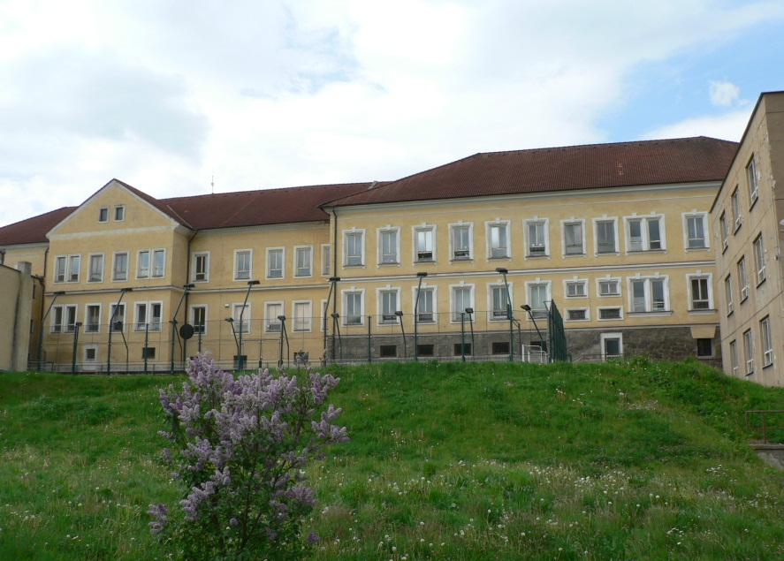
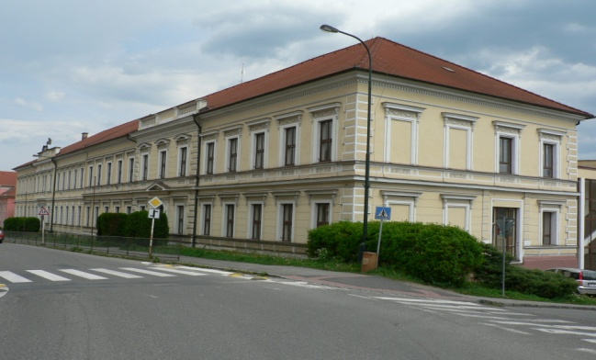

Slide 2
Školní vzdělávací program
základ všeobecného vzdělání orientovaného na situace blízké životu
utváření a rozvíjení klíčových kompetencí
motivace k celoživotnímu učení
důraz na mezilidské vztahy
seberealizace, rozvíjení osobnosti, výchova odpovědného občana
možnost návštěvy ve vyučování

Slide 3
Učební plán
Předmět | 6. ročník | 7. ročník | 8. ročník | 9. ročník
Český jazyk | 5 | 4 | 4 | 5
Anglický jazyk | 3 | 3 | 3 | 3
Matematika | 5 | 4 | 4 | 5
Dějepis | 2 | 2 | 2 | 2
Člověk a společnost | 1 | 1 | 1 | 1
Chemie | - | - | 2 | 2
Přírodopis | 2 | 2 | 2 | 2
Zeměpis | 2 | 2 | 2 | 2

Slide 4
Učební plán
Předmět | 6. ročník | 7. ročník | 8. ročník | 9. ročník
Informatika | 1 | volitelná | volitelná | volitelná
Fyzika | 0 | 2 | 2 | 2
Hudební výchova | 1 | 1 | 1 | 1
Výtvarná výchova | 2 | 2 | 1 | 1
Člověk a zdraví | 1 | 1 | - | -
Tělesná výchova | 2 | 2 | 2 | 2
Pracovní činnosti | 1 | 1 | 1 | -
Druhý cizí jazyk | - | 2 | 2 | 2
Volitelné předměty | 1 | 1 | 2 | 2

Slide 5
Cizí jazyky
povinný druhý cizí jazyk – německý, francouzský nebo ruský
  od sedmé třídy
  dvě hodiny týdně
anglický jazyk
  rozdělení žáků na 5 skupin (asi 15 žáků ve skupině)
  jedna skupina bude mít náročnější učivo
  zařazení žáků na základě konzultací s vyučujícími AJ
  s možností přestupu na žádost rodičů nebo doporučení vyučujících
CLIL – využití AJ v jiných předmětech

Slide 6
Matematika
matematika podle prof. Hejného
http://www.h-mat.cz/hejneho-metoda
zažití úspěchu
různě náročné úlohy
osobnostní rozvoj
spolupráce

Slide 7
Volitelné předměty
jedna hodina týdně
  dramatický seminář
  sportovní a pohybové aktivity 1x
  komunikace v AJ (rodilý mluvčí)
  Přírodovědný seminář

Slide 8
Adaptační kurz
proběhne 12. - 14. září v areálu Kroužky nad Moníncem (cca 1000 Kč, bez dopravy)
  seznámení žáků a třídních učitelů
  stmelení kolektivu
  prevence rizikového chování
  účast školní psycholožky a preventistky rizikového chování
se třídami bude pravidelně pracovat kromě třídního učitele také metodik prevence, školní psycholožka
a výchovný poradce

Slide 9
Školní klub
každé odpoledne od 13.00 do 15.30 hodin
tematická odpoledne
  sportovní
  výtvarná
  rukodělná
  hudební
závazné přihlášky v září
přednostně dojíždějící

Slide 10
Další aktivity
celoškolní projekty ( sportovní olympiáda)
poznávací zájezdy – Velká Británie, Německo, Rakousko, Francie
lyžařský kurz – pro 7. ročník (Krkonoše)
přírodovědné pobyty (příspěvek z dotace)
klub mladého diváka – zájezdy do divadla
klub mladého čtenáře – objednávky knih
active english week (týden s rodilými mluvčími)
účast ve sportovních a vědomostních soutěžích
příprava na přijímací zkoušky

Slide 11
Počet šestých tříd
Počet žáků v pátých třídách současný stav 74 – žáků (- žáci na víceletá gymnázia 12?)
Žáci z Olbramovic – cca 12 žáků
3 třídy,
Třídní paní učitelky:
6.A | Mgr.Vanda Fílová | 6.B | Mgr. Petra Rabelová | 6.C | Mgr. Jana Slabá Janoutová

Slide 12
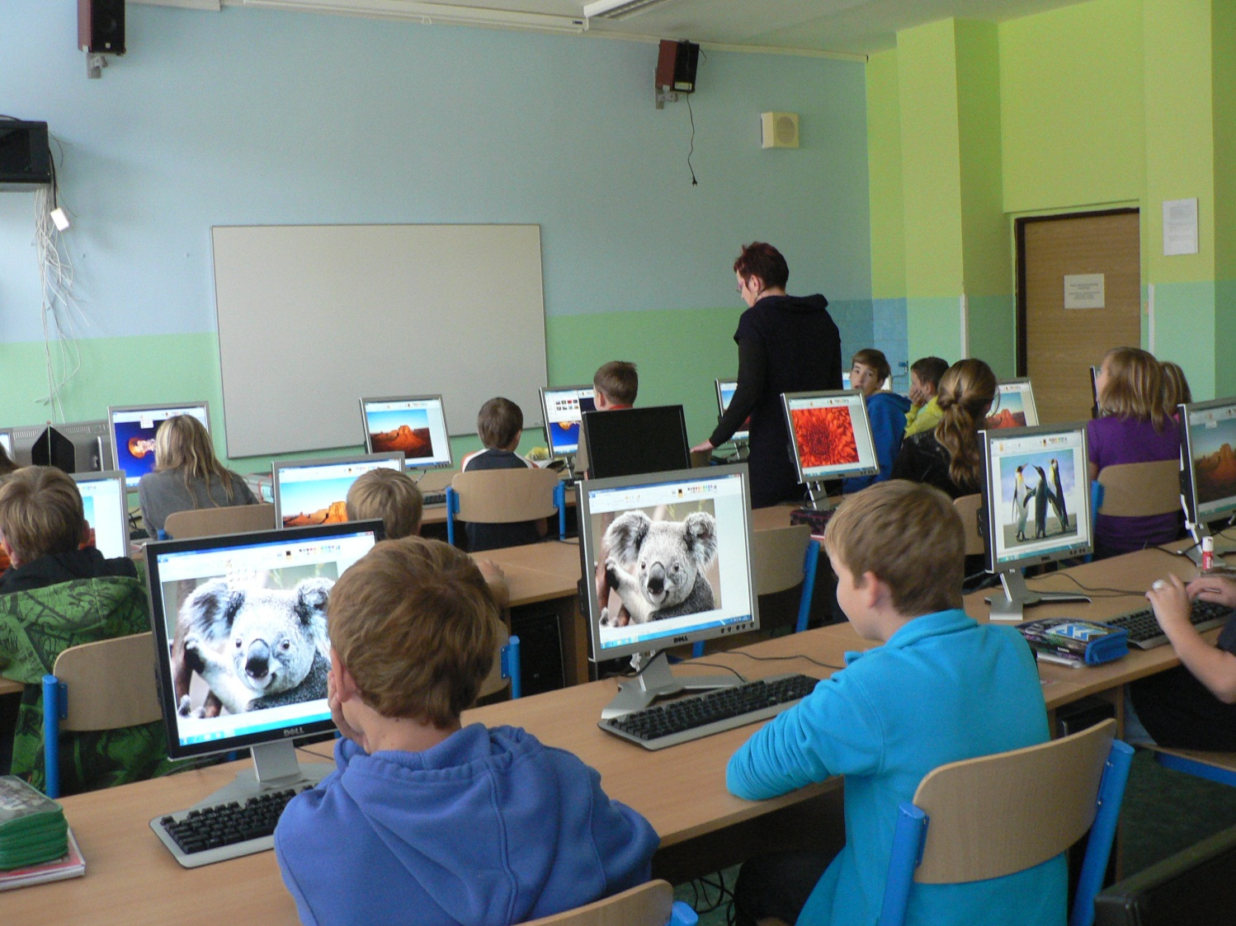
Počítačová pracovna

Slide 13
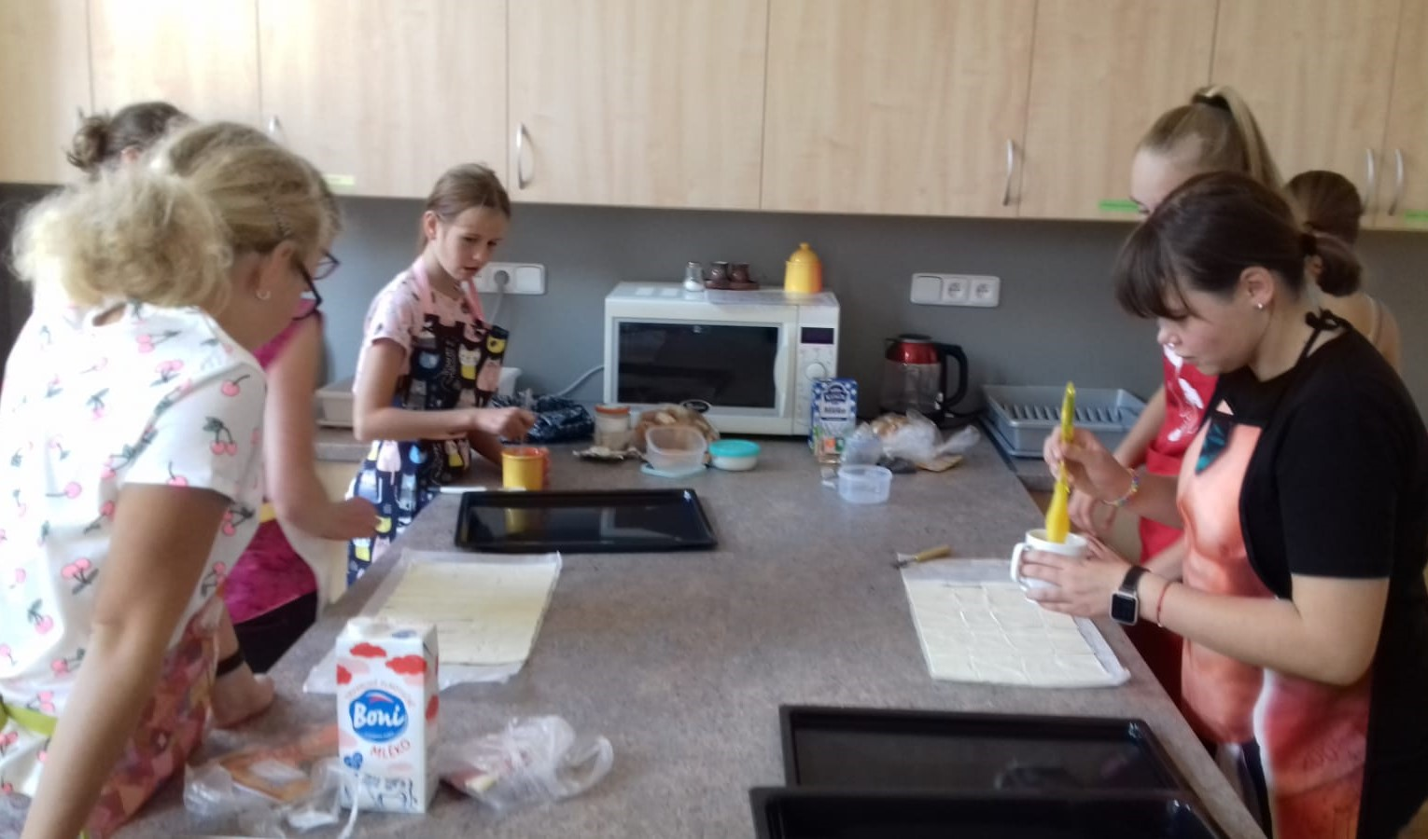
Kuchyňka

Slide 14
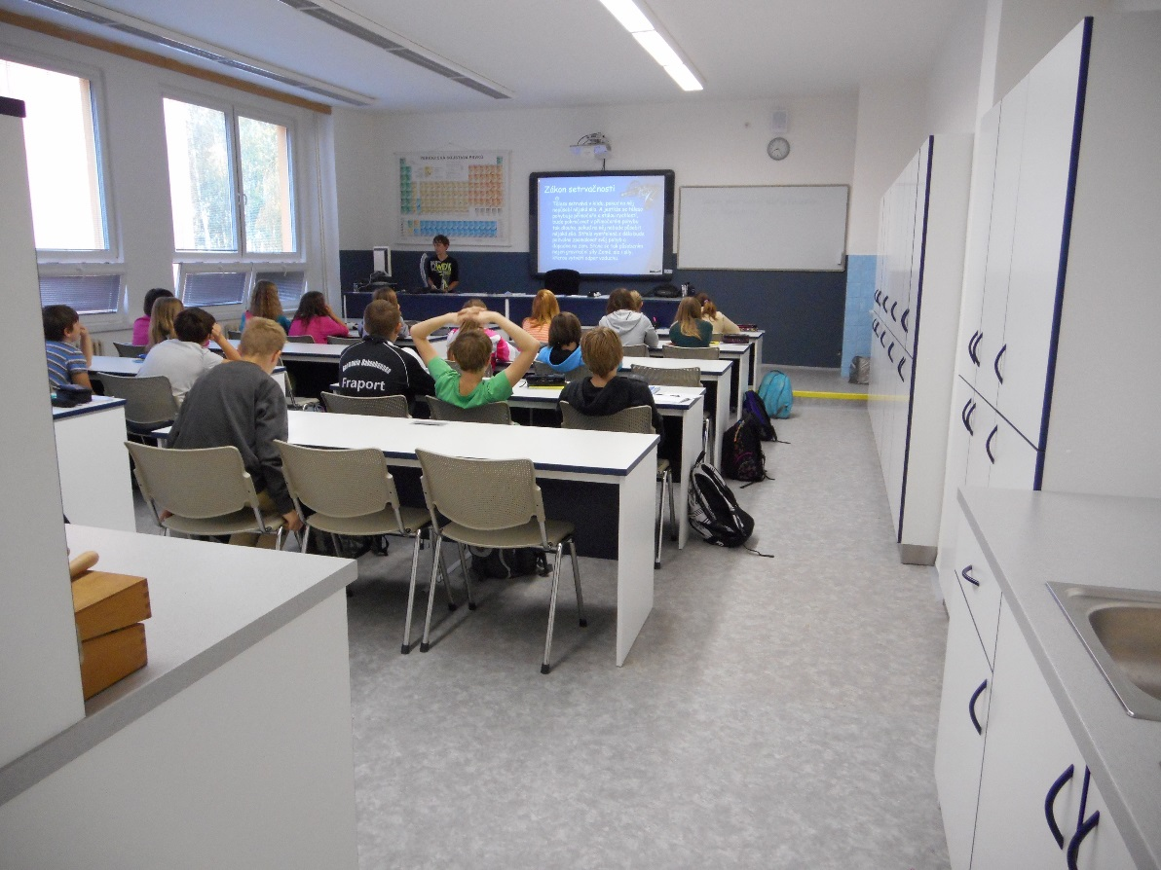
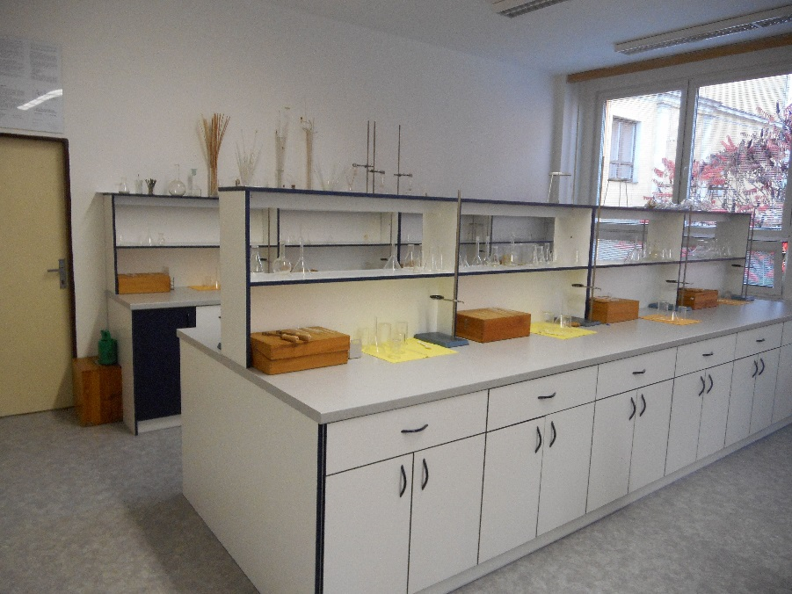
Pracovna chemie a fyziky

Slide 15
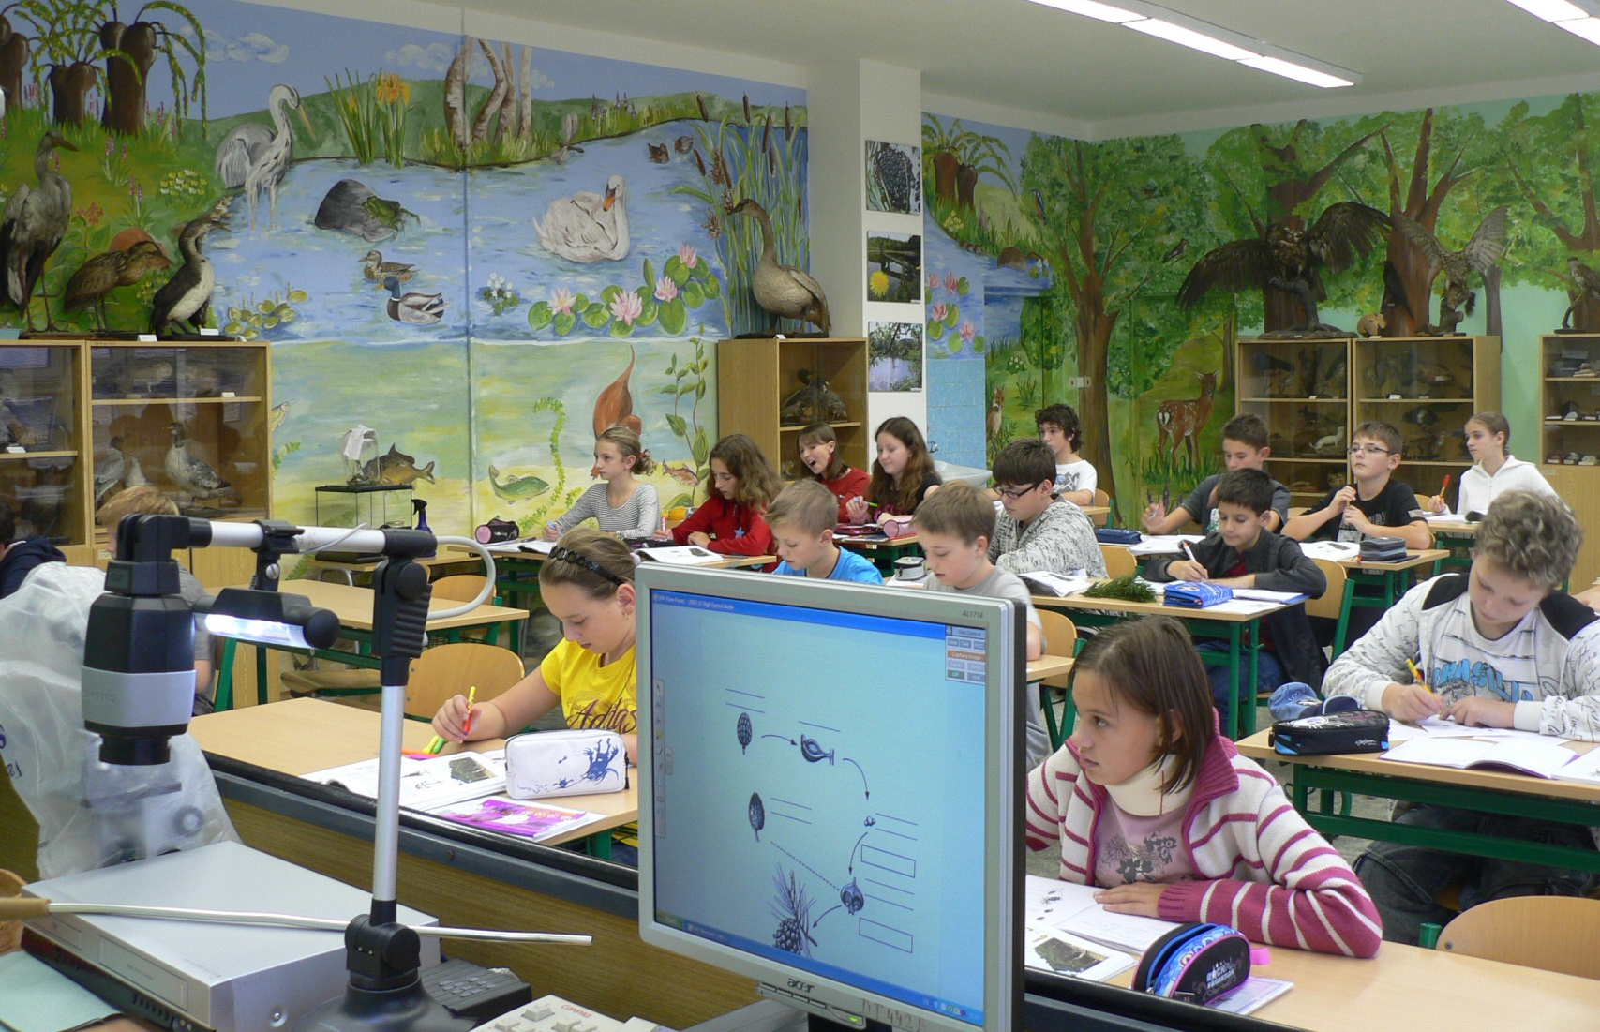
Pracovna přírodopisu

Slide 16
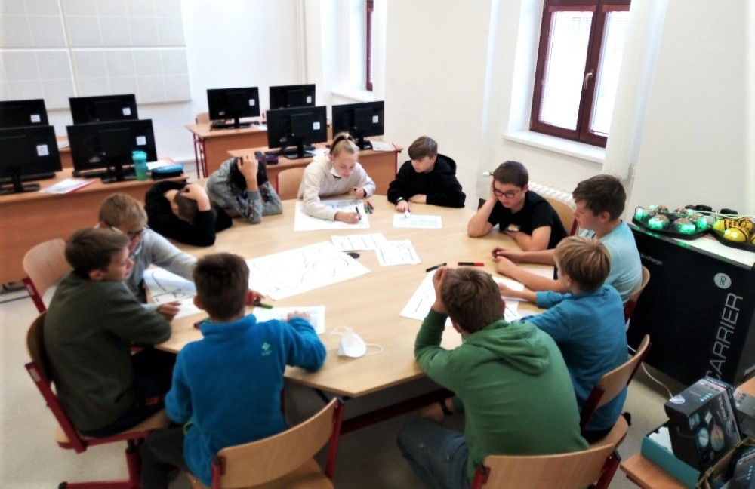
Robotická pracovna

Slide 17
Kontakty
Základní škola a Mateřská škola Votice, příspěvková organizace
Adresa školy: Pražská 235, Votice 259 01
Telefon: 317 812 267
Mobil: 736 681 297
Web: www.zsvotice.cz
Email: skola@skolavotice.cz

